Slide 1
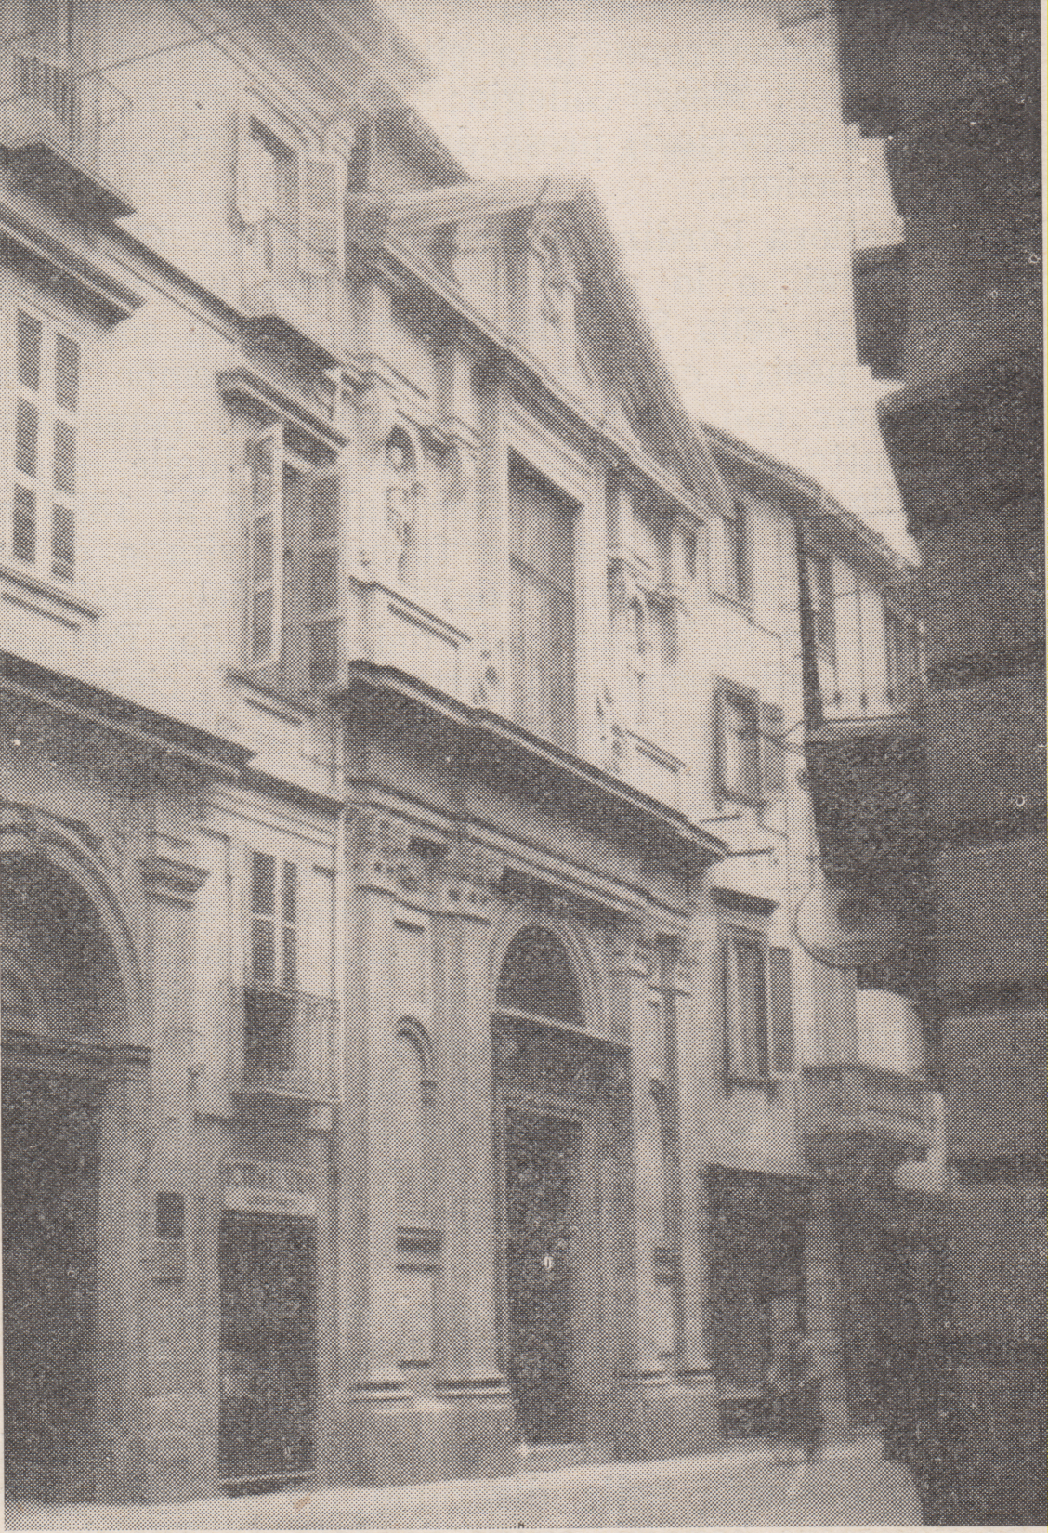
Casale Monf., chiesa di S. Giuseppe, in via Lanza, prima sede dell’Istituto della Provvidenza, Da Riv. Somaschi, fasc. 125

Slide 2
Casale Monferrato, Trevisio, Cotile interno

